Slide 1
CHÀO MỪNG CÁC EM ĐẾN VỚI TIẾT....
Giáo viên: ......................

Slide 5
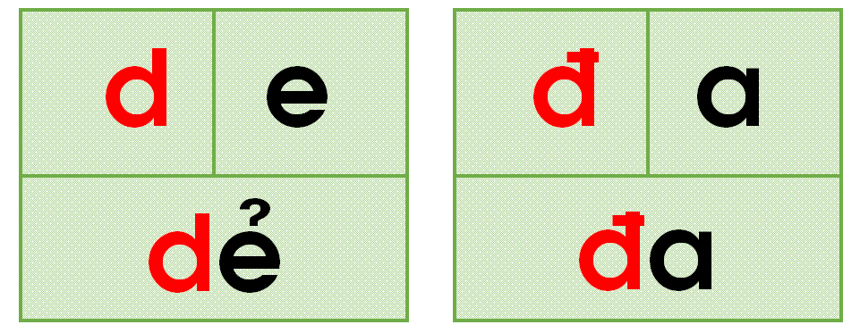

Slide 7
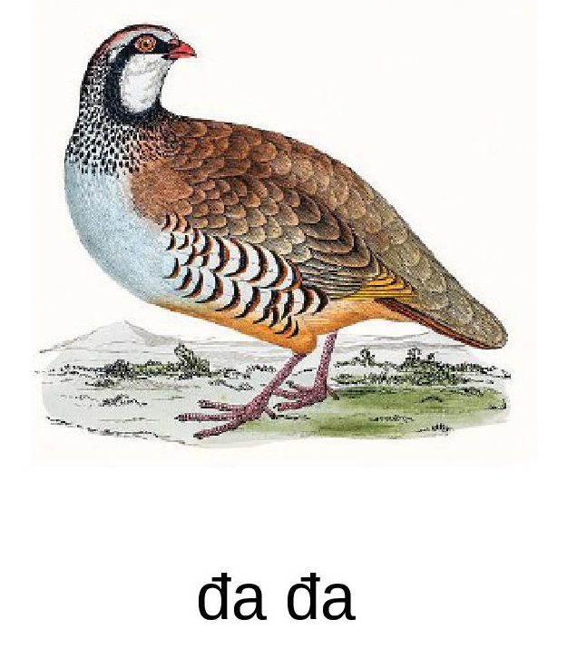
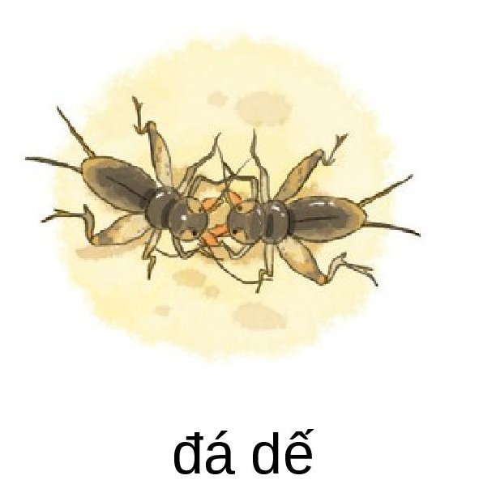

Slide 10
